Slide 1
Принципы профилактики, диагностики и терапии гиповитаминоза у детей
ГБОУ ВПО «Красноярский Государственный медицинский
университет им. проф. В.Ф. Войно-Ясенецкого»
Министерства здравоохранения Российской Федерации
Кафедра поликлинической педиатрии и пропедевтики детских болезней с курсом ПО
Работу выполнили
студентки 510 группы
специальность «педиатрия»
Гюлмамедова Л.Ю.,
Иванова Л.С.,
Хаджиогло Т.Л.

Slide 2
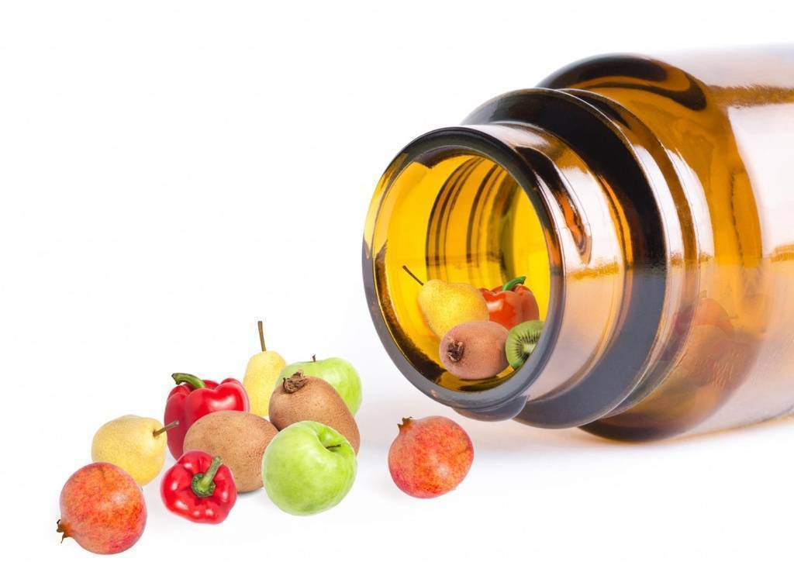
Гиповитаминоз – это состояние выраженного снижения запасов витамина в организме, при которых наблюдается ряд малоспецифических и нерезко выраженных клинических симптомов, нередко общих для различных видов гиповитаминозоа, также отмечаются более специфические клинические проявления.

Slide 3
Принципы диагностики
Недостаточное потребление витаминов приводит к ухудшению состояния организма как внешне, так и внутренне, на что должен обратить внимание педиатр при осмотре ребенка.
Основными для оценки витаминной обеспеченности являются биохимические методы.

Slide 4
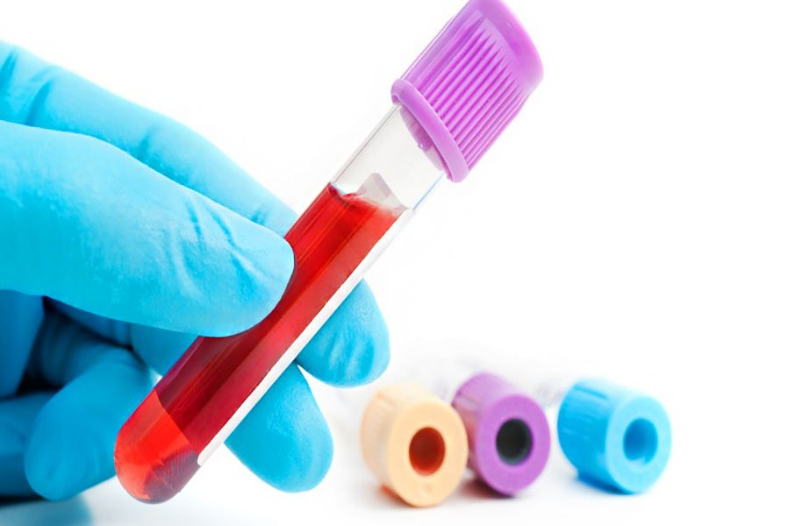
Биохимические методы
Содержание в крови;
Экскреция с мочой;
Активность витаминозависимых
ферментов и степень
их активизации;
Накопление продуктов
метаболизма;
Нагрузочные тесты.

Slide 5
Клинические
симптомы при осмотре ребенка педиатром

Slide 6
Гиповитаминоз А
светобоязнь, ночная слепота,
бледность кожи,
серроз конъюнктивы и роговицы, кератомаляция,
ксероз кожи с фолликулярным гиперкератозом,
склонность к гнойничковым поражениям кожи, образованию угрей, сухость, тусклость волос, ломкость и исчерченность ногтей,
гипероксалурия, мутная моча, интерстициальная реакция почек, кальциевый нефролитиаз. + у детей дошкольного.
Диагностика: вит.А сыворотки крови меньше 0,7 мкмоль/л, каротин менее 1 мкмоль/л.

Slide 7
Гиповитаминоз В1 (бери-бери)
полиневриты, параличи кистей и стоп,
мышечная слабость, парестезии, боли по ходу нервов,
потеря чувствительности, атаксия, головная боль, расширение границ сердца, тахикардия, одышка, анорексия, запоры.
При влажной форме - отеки нижних конечностей, сердечная недостаточность, анемия.
менингизм, судороги, малозвучный крик, симптом болтающейся головы, птоз век, боли в животе, гипоацидный гастрит, склонность к рвоте и срыгиванию, гиперестезия, задержка роста и развития.
Диагностика: содержание в плазме меньше 14,8 мкмоль/л, в суточной моче меньше 100 мкг, а суточная ПВК больше 30 мг, в плазме - больше 0,144 мкмоль/л. В моче - альбуминурия, цилиндрурия

Slide 8
Гиповитаминоз В2
ангулярный стоматит, хейлоз (побледнение в углах и исчерченность губ),
сухой ярко-красный язык (фуксиновый) с атрофированными сосочками,
васкуляризация роговицы, себорейный дерматит,
конъюнктивит, блефарит, светобоязнь, слезотечение.
Диагностика: в суточной моче меньше 30 мкг, или меньше 125 мкг/1г креатинина.

Slide 9
Гиповитаминоз В6
понижение аппетита, парезы,
атаксия, судороги,
сухой себорейный дерматит, хейлоз, глоссит, тошнота.
Типична триада - переферический неврит, дерматит, анемия. У дошкольников + шелушение вокруг глаз, носа, губ, фотодерматозы, экзема, неврологические расстройства, гипотрофия.
Диагностика: ксантуренурия больше 0,005 г/сут, пиридоксиновая к-та в часовой моче меньше 30 мкг.

Slide 10
Гиповитаминоз В12
Развитие мегалобластической анемии, атрофического гастрита,
глоссит,
переферическая нейропатия, нарушение походки, судороги,
отставание в развитии.
Диагностика: цианкобаламин в сыв.крови менее 125 ммоль/л; метилмалоновая к-та в моче более 1,5 мкмоль/л

Slide 11
Гиповитаминоз С
разрыхленность и кровоточивость десен, запах изо рта,
экхимозы, фолликулярный гиперкератоз, анемия,
акроцианоз, боли в суставах, болезненное увеличение эпифизов,
кайма у шейки зубов, выпадение зубов;
медленное заживление ран, гингивит, петехии на ногах и спине, гематурия, мелена, гипотрофия.
Диагностика: в плазме меньше 0,006 г/л, рентген трубчатых костей - максимум изменений в области коленных суставов, увеличение их прозрачности, истончение костных балок, зоны деструкции, периостальные кальцификаты, обилие переломов в метафизе.

Slide 12
Гиповитаминоз РР
Развитие пеллагры - классическая триада - дерматит, диарея, деменция (раздражительность, заторможенность, подавленность, беспокойство),
шелушение кожи вследствие гиперпигментации и буро-коричневая пигментация на щеках.
язвенные стоматиты, лакированный язык, метеоризм, задержка роста.
Диагностика: в моче РР меньше 4 мг; НАД и НАДФ меньше 0,3 мкг/1 мл крови.

Slide 13
Показания для госпитализации
Необходимые больному лечебные и диагностические процедуры не могут быть выполнены в домашних условиях.
Отсутствуют физические лица, способные выполнить назначения врача.
Характер патологического процесса таков, что может потребоваться оказание неотложной терапевтической помощи – высоковероятно ухудшение состояния.
Больной подлежит изоляции по эпидемиологическим показаниям.

Slide 14
Принципы профилактики
Недостаток витаминов (гиповитаминоз) и важнейших минералов в разные периоды беременности по-разному сказывается на организме матери и ее будущего ребенка.
В первом триместре беременности дефицит витаминов и микроэлементов может приводить к аномальному развитию плода и даже его гибели.
Во втором и третьем триместрах нехватка витаминов не вызывает явных аномалий внутриутробного развития, но часто приводит к нарушению формирования органов и систем организма у ребенка: сердечно-сосудистой, нервной, эндокринной, пищеварительной.

Slide 15
Дополнительная потребность в микронутриентах в период беременности к норме, соответствующей физической активности и возрасту
Витамины | A | C | E | D | B1 | B2 | B6 | B12 | PP | Фолат
Доза | 3 мг | 20 мг | 2 мг | 10 мг | 0,4 мг | 0,3 мг | 0,3 мг | 1 мг | 2 мг | 200 мкг

Slide 16
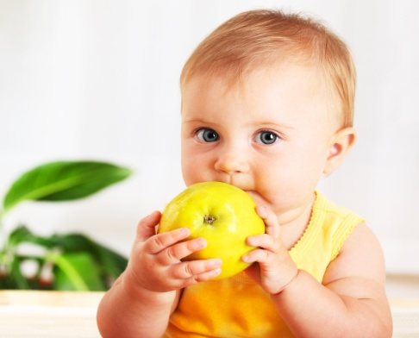
Дополнительная потребность в микронутриентах в период до 1 года
Витамины | А | С | D | B1 | B2 | B6 | PP | Фолат
Доза | 1650 ME в сутки | 35 мг в сутки | 400-500 ME | 0,5 мг | 0,6 мг | 0,5 мг | 6 мг | До 6 мес- 40 мкг в сутки; От 6 до 12 мес-120 мкг

Slide 17
Дополнительная потребность в микронутриентах от 1 года до 18 лет
Витамины и минеральные вещества | 1-3 | 4-6 | 7-10 | 11-14 | 15-17
А | 800 | 1100 | 1500 | 2000 | 2600
Е мг | 100 | 120 | 160 | 220 | 260
B1 | 5 | 7 | 10 | 15 | 20
Фолиевая кислота | 0,2 | 0,3 | 0,4 | 0,6 | 0,8
PP | 2 | 3 | 4 | 6 | 8
Никотинамид, мг | 150 | 220 | 360 | 600 | 700

Slide 18
Рецепты на препараты для ребенка до года
Rp.: Dragee Retinoli aсetatis N. 50 Rp: Riboflavini 0,006 №50
D. S. По 1 драже 1 раз в день D.S.По 1 табл 1 раз в день
Rp: Acidi Ascorbinici 0,35 №50 Rp: Acidi Nicotinici 0,006 №20
D.S.По 1 табл 1 раз в день D.S.По 1 табл 1 раз в день
Rp:Tabl. Tocopheroli 0,2 №20 Rp: Acidi folici 0,0012 №30
D.S.По 1 табл 1 раз в день D.S.По 1 табл 1 раз в день
Rp: Tabl.Thiamini 0,0005 №20 Rp: Tabl. Piridoxini 0,0005 №30
D.S.По 1 табл 1 раз в день D.S.По 1 табл 1 раз в день

Slide 19
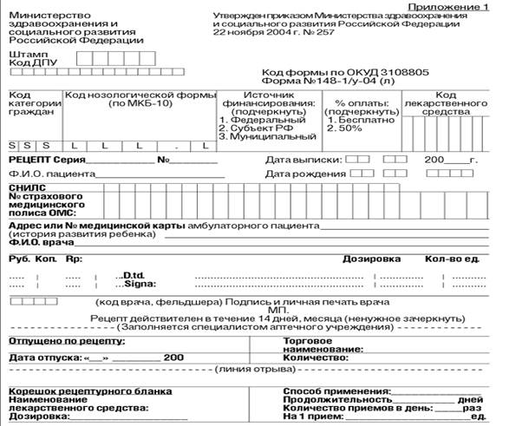
Пример рецептурного бланка
Форма №148 -1/у -04 «Рецепт» и Форма №148 -1/у-06 «Рецепт» предназначены для выписывания лекарственных средств на льготных условиях (бесплатно или со скидкой).

Slide 20
Принципы терапии
Назначение витамина или наоборот убрать избыточное поступление( по виду заболевания)
Диета
Лечение основного заболевания вызвавшего недостаточность
Исключение препаратов, способных инактивировать витамин,
Лечение заболеваний пищеварительного тракта

Slide 21
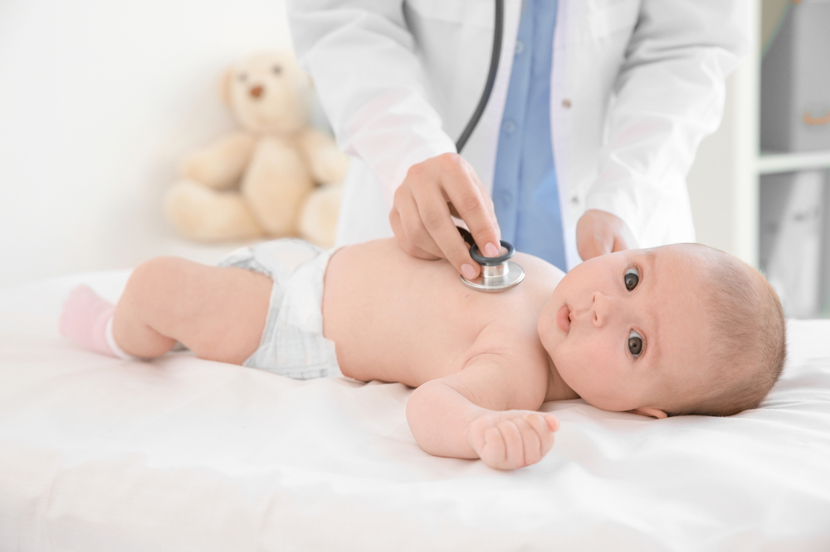
Диспансерный учет
Ребенок не нуждается в диспансерном учете по поводу гиповитаминоза.

Slide 22
СПАСИБО ЗА ВНИМАНИЕ!

